Slide 2
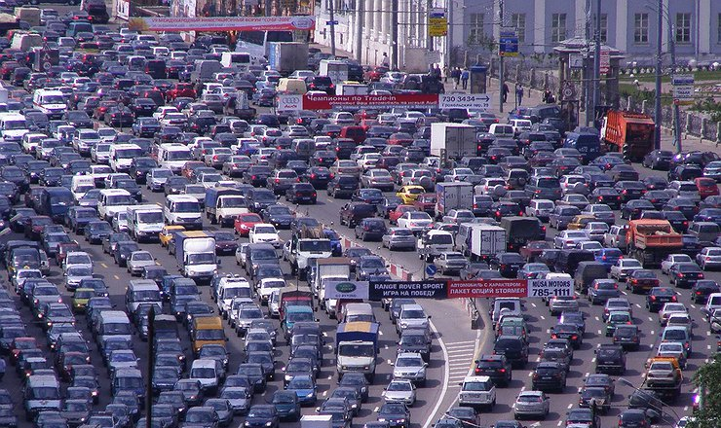
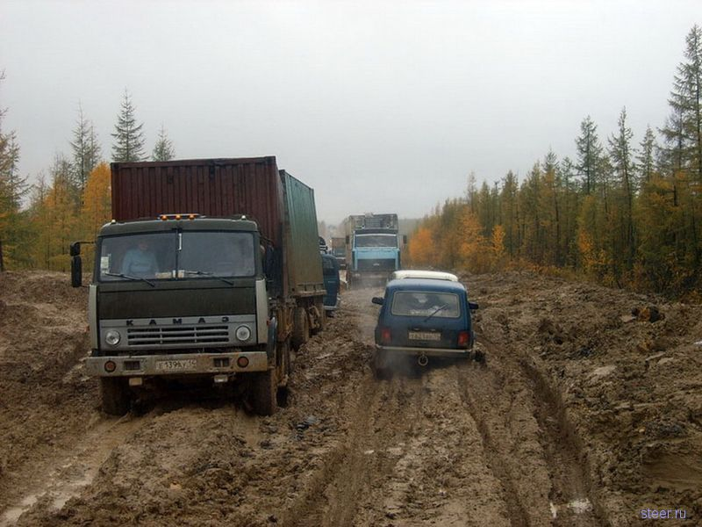
ВАЖНОСТЬ ПРИМЕНЕНИЯ САНИТАРНОЙ АВИАЦИИ
ЗАДАЧИ САНИТАРНОЙ АВИАЦИИ
Первичная помощь пациенту
Экстренная эвакуация при ДТП и в других чрезвычайных ситуациях
Плановый осмотр и эвакуация пациентов в труднодоступных местах
ПРЕИМУЩЕСТВА САНИТАРНОЙ АВИАЦИИ
Высокая скорость и время реагирования
Возможность беспосадочного достижения отдалённых районов
Возможность посадки на любую неподготовленную площадку
АВТОМОБИЛЬНЫЕ ПРОБКИ
ТРУДНОДОСТУПНЫЕ МЕСТА
РЕЗУЛЬТАТ
Применение вертолета снижает смертность при ДТП ~ на 40-50%.
Своевременное получение медицинской помощи (в течение 1 часа) снижает тяжесть последствий на 70%.
В мировой практике медицинские вертолеты применяется в среднем в 30% случаев при ДТП.
В России эта потребность может составлять 80% и более, например, в регионах Севера и Дальнего Востока

Slide 3
ПРЕИМУЩЕСТВА САНИТАРНОЙ АВИАЦИИ ПЕРЕД НАЗЕМНЫМ ТРАНСПОРТНОМ
Транспортировка | Состояние здоровья пациента |  | Совокупная стоимость лечения
 | Тяжелое | Крайне тяжелое | Транспортировка | Стационарное лечение | Всего
Вертолет |  |  | Средняя | Средняя (с учетом помощи в течение часа) | Средняя
Машина скорой помощи |  |  | Низкая | Высокая (с учетом продолжительности лечения в стационаре) | Высокая
Применение вертолета снижает смертность при ДТП ~ на 40-50%.
Своевременное получение медицинской помощи (в течение 1 часа) снижает тяжесть последствий на 70%.
В мировой практике авиационный транспорт применяется в среднем в 30% случаев.
В России эта потребность может составлять 80% и более, например, в регионах Севера и Дальнего Востока
Notes:
Преимущества санитарной авиации перед машиной скорой помощи, при условии тяжелого или крайне тяжёлого состояния пациента.
Согласно правилу «золотого часа», а также в случае удаленности инцидента.
Общие расходы на полное восстановление здоровья больного или пострадавшего будут ниже, если успеть оказать первую помощь в течение 60 минут (золотой час).

Slide 4
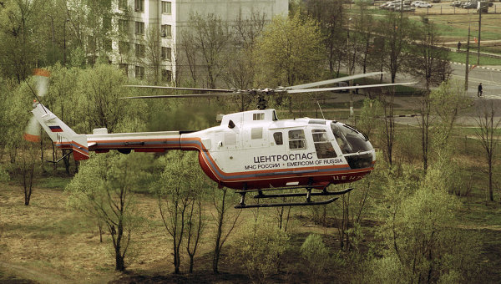
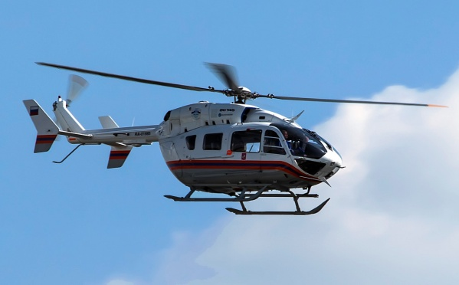
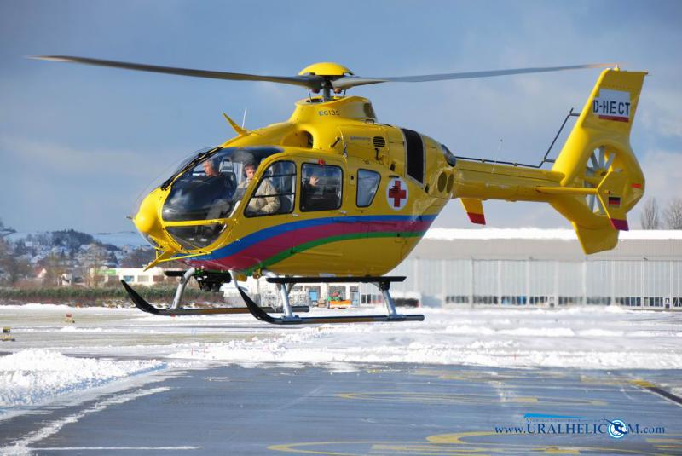
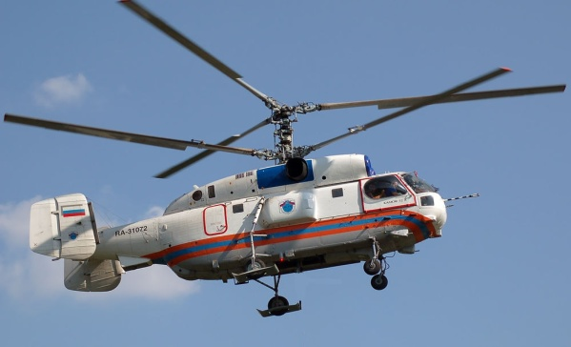
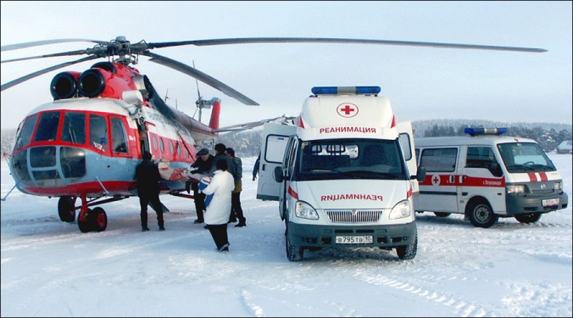
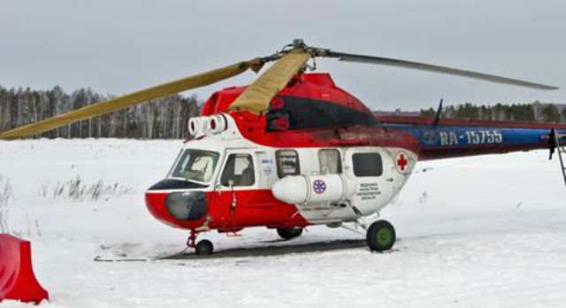
Сведения о наличии воздушных судов применяемых в санитарной авиации по их типам
на 01.01.2016 г.*
Тип | Кол-во
ЕС 145 | 3
ЕС 135 | 3
ЕС 130 | 1
ЕС 120 | 3
АS 350 | 2
R-44 | 4
Bell 429 | 1
Bell 407 | 1
Bo 105 | 1
Bk 117 | 3
Ка-32 | 2
Ми-2 | 16
Ми-8 | 82
Ми-8МТВ | 3
Всего | 124 ед.
С установленным медицинским оборудованием - 51 вертолет
Без медицинского оборудования - 73 вертолет
* По данным ВЦМК «Защита»

Slide 5
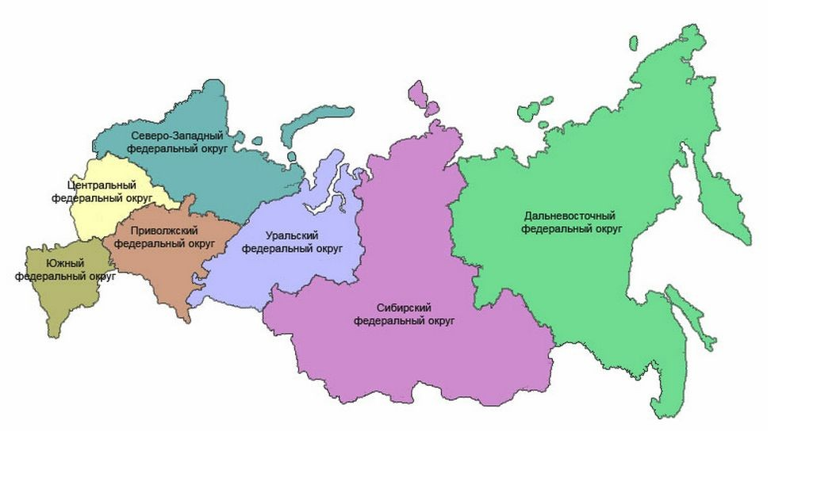
ВЕРТОЛЕТЫ САНИТАРНОЙ АВИАЦИИ В РФ
13 вертолетов
7 вертолетов
8 вертолетов
16 вертолетов
5 вертолетов
3 вертолета
29 вертолетов
Исходя из мировой практики численность медицинский вертолётов
необходимо увеличить
Воздушные суда используются в 43 субъектах РФ.
Всего эксплуатируется 124 вертолета (в основном типа Ми-8).
По долгосрочным договорам эксплуатируется 81 вертолет.
По разовым договорам привлекаются 43 вертолета (не представлены на карте).

Slide 6
КЛЮЧЕВЫЕ ПРОБЛЕМЫ САНИТАРНОЙ АВИАЦИИ В РОССИИ
Отсутствует нормативная база, регламентирующая санитарные вылеты и проведение санитарно-авиационных эвакуаций в РФ. Каждый субъект РФ определяет работы и финансирование самостоятельно.
Отсутствуют механизмы закупки новой авиационной техники и субсидирования. Высокая стоимость летного часа. Выделяемые средства и отсутствие гарантированного налета не позволяют эксплуатировать медицинскую авиацию в полном объеме.
Слаборазвитая инфраструктура по перевозке пациентов с применением вертолетной техники. Отсутствует необходимое количество вертолетных площадок при больницах, диспетчерское сопровождение полетов и т.д.
4. Дефицит летного медперсонала и нормативно-правовой базы для его сертификации
Нехватка квалифицированных сотрудников, сертифицированных для медэвакуационных работ и сертифицированных центров для их подготовки.
5. Трудности с организацией полетов в сложных метеоусловиях и в темное время суток.
Отсутствие нужного оборудования и проблемы сертификации оборудования ночного видения на гражданских воздушных судах.
6. Организация оперативной радиосвязи в России между экстренными службами различных ведомств для вызова вертолета не отработана.
7. Отсутствует служба по принципу «единого окна» объединяющая спасателей и медицинских работников (спасатели подчиняются МЧС, врачи Минздраву).

Slide 7
САНИТАРНАЯ АВИАЦИЯ В РФ
Операторы – авиакомпании, привлекаемые на основании тендеров
1 вертолет – 1 млн. 200 тыс. жителей
Пациентов в год ~14 000
Количество вылетов в год ~20 000
Бюджет на применение вертолетной составляющей формируется на региональном уровне.
Каждый регион самостоятельно определяет потребность в количестве летных часов.
КЛЮЧЕВЫЕ ПРОБЛЕМЫ САНИТАРНОЙ АВИАЦИИ В РОССИИ
Отсутствие полноценной нормативной базы.
Отсутствие механизма субсидирования закупки новой авиационной техники в медицинской конфигурации.
Использование исключительно региональных бюджетов для финансирования применения санитарной авиации.
Выводы:
Существующий порядок применения и финансирования санитарной авиации в России не обеспечивает системное развитие отрасли и закупку современной специализированной вертолетной техники.
Доступность услуг санитарной авиации РФ не обеспечивается на всей территории страны.
Ограниченное применение специализированных медицинских версий вертолетов.
Исходя из мирового опыта, минимальная дополнительная потребность в легких медицинских вертолётах в РФ составляет не менее 150 единиц, средних – 70 единиц

Slide 8
АНАЛИЗ ПОТРЕБНОСТИ В ВЕРТОЛЁТАХ ДЛЯ САНИТАРНОЙ АВИАЦИИ
Расчет потребности в вертолётах для санитарной авиации на основе количества вылетов (как максимальная / минимальная потребность) и численности населения (как оптимизированная потребность)
Потребность по площади территории (с т.н. «коэффициентом транспортной доступности» может рассматриваться как «экстремальная»)
Таким образом, усреднённая расчётная потребность составляет от 230 – 350 специализированных медицинских вертолетов (с учетом постоянного дежурства и отхода техники на плановое техническое обслуживание)
При условии применения для задач санитарной авиации специализированных вертолётов не старше 25-30 лет потребность (расчётная) составит 120 – 140 ед. (80 – 100 ед. для увеличения парка и 40 – 60 ед. для замены техники со сроком эксплуатации более 25 – 30 лет)
 |  | По числ. населения | По площади территории* | По мин. числу вылетов | По макс. числу вылетов
 | С учётом постоянного дежурства | 222 | 1539 | 203 | 350
 | Структура парка
70% | Легкие вертолеты | 156 | 1078 | 143 | 245
30% | Средние вертолеты | 66 | 461 | 60 | 105

Slide 9
РОССИЙСКИЕ ВЕРТОЛЕТЫ ДЛЯ НУЖД САНИТАРНОЙ АВИАЦИИ

Slide 10
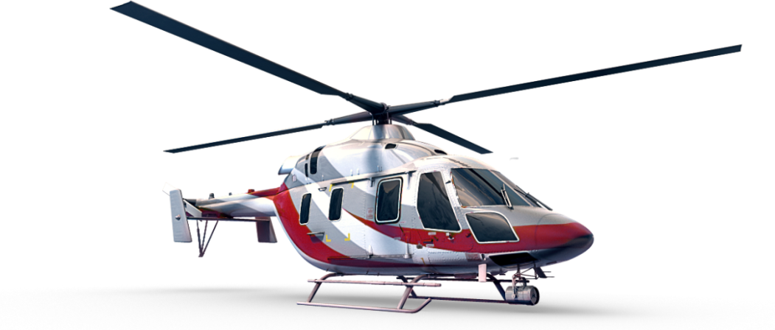
Легкий многоцелевой вертолет АНСАТ
Основные характеристики
Максимальная взлётная масса, кг | 3600
Полезная нагрузка внутри кабины, кг | 1272
Максимальная скорость, км/ч | 260
Крейсерская скорость, км/ч | 240
Практический потолок, м | 4600
Дальность полёта, км | 520
Решаемые задачи:
Эвакуация пострадавшего в сопровождении двух медработников
Оказание медицинской помощи при эвакуации
Выполнение реанимационных мероприятий на борту вертолета
Перевозка медицинского персонала
СЕРТИФИЦИРОВАН В 2015 г.

Slide 11
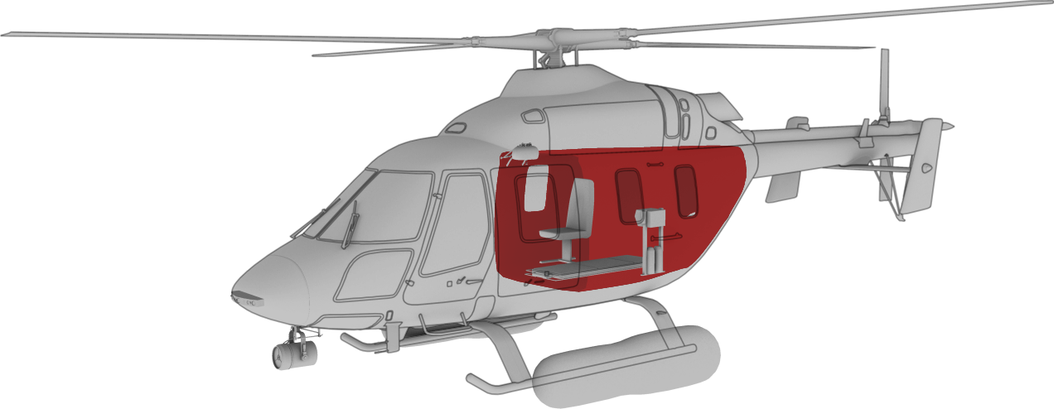
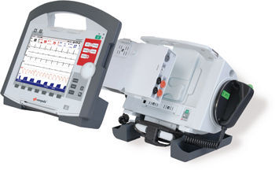
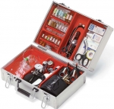
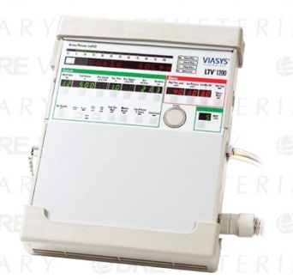
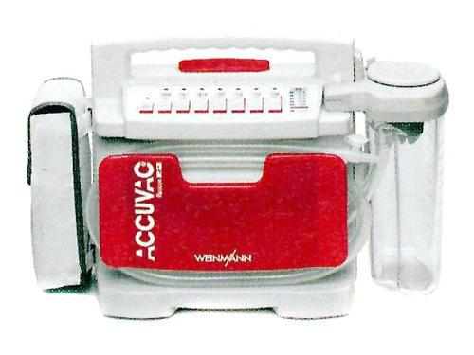
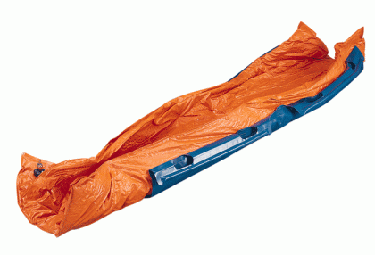
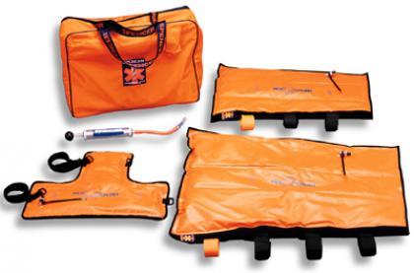
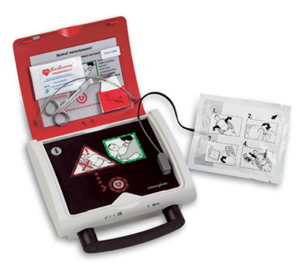
Медицинское оборудование
Состав медицинского оборудования:
Дефибриллятор
Аппарат ИВЛ типа «Pulmonetic LTV-1200»
Монитор контроля состояния пациента типа «Corpuls 3» с параметрами spo2, НИАД, 12-канальным ЭКГ
Реанимационный чемодан
Кислородные баллоны с кислородным редуктором и шлангами
Аспирационная система типа «accuvac rescue»
Набор из пневматических шин 4-х размеров с сумкой
Вакуумный матрас типа «spenсer nexus»

Slide 12
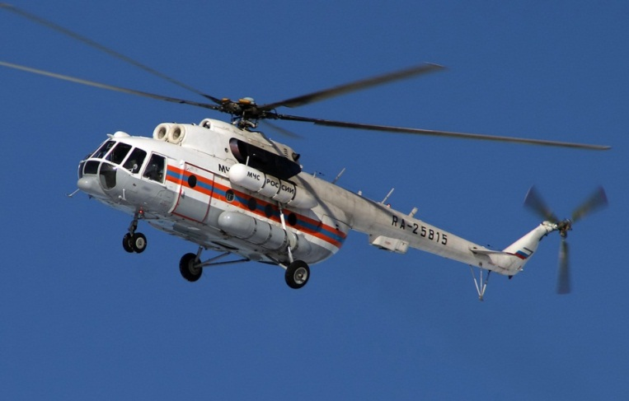
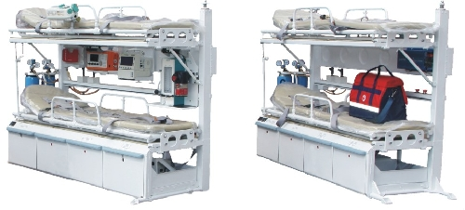
Многоцелевые вертолёты Ми-8/Ми-171
Основные Характеристики:
Максимальная взлётная масса, кг | 13000
Полезная нагрузка внутри кабины, кг | 4000
Максимальная скорость, км/ч | 250
Крейсерская скорость, км/ч | 230
Практический потолок, м | 6000
Дальность полёта с АНЗ на 30 мин., км | 615
Решаемые задачи:
Эвакуация пострадавших к месту оказания медицинской помощи (до 12 пострадавших на носилках)
Перевозка медицинского персонала
Оказание медицинской помощи при эвакуации
Выполнение реанимационных мероприятий на борту вертолета
Поиск и спасение

Slide 13
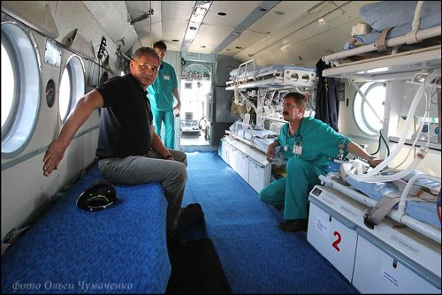
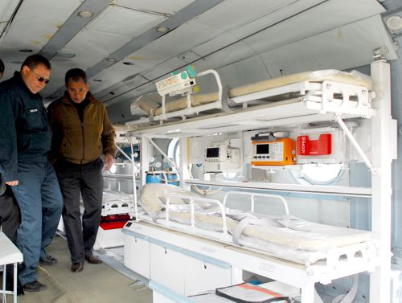
Медицинское оборудование
Состав медицинского оборудования:
Аппарат ИВЛ «Pulmonetic LTV-1200»
Система мониторирования и дефибриляции Аспиратор ТБД «Weinmann Accuvac Rescue»
Электрокардиограф «Shiller AT 101»
Шприцевой насос «B.Braun»
Инфузионный насос «B.Braun»
Подогреватель «Sahara Inline»
Аппарат ИВЛ «Weinmann Medumat standard A»
Комплект шейных шин для взрослых и детей Вакуумный матрас с насосом «Spencer Nexus»
Щит пластиковый с ремнями «Spencer Rock»
Укладка врача скорой медицинской помощи «Weinmann ULM Case II»
Укладка врача скорой медицинской помощи «Weinmann Paramedic-Box»
Укладка врача скорой медицинской помощи «Weinmann Rescue-Pack»
Контейнер-саквояж теплоизоляционный «КСТ-6».
Пульсоксиметр «Criticare 503 DX»

Slide 14
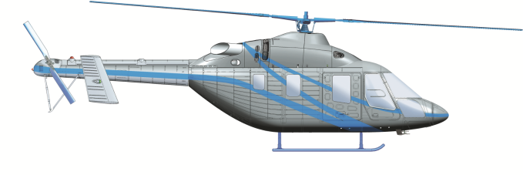
Обзор услуг по ППО вертолетной техники
Гарантийные обязательства
Гарантия на поставляемые вертолеты составляет: до - 1000 л. часов/ 24 месяца по условиям договора)
Поставка и актуализация ЭТД (рассылка вновь выпускаемых бюллетеней и изменений в РТЭ, РТО)
Послепродажное облуживание вертолетной техники
Материально-техническое
обеспечение
ТОиР
Модернизации
Обучение
Документация и техническая поддержка
Обеспечение новыми запасными частями (собственного и стороннего производства)
Аренда/обмен запчастей
Пул запчастей
Периодическое ТО
Текущий ремонт
Капитальный ремонт
Продление ресурсов
Создание СЦ и поставка оборудования для ТОиР
Выпуск бюллетеней по модернизациям
Оборудование и комплекты запчастей для проведения модернизации
Проведение работ по модернизации
Обучение технического и летного персонала
Технологический консалтинг
Эксплуатационная и ремонтная документация и ее обновление
Техническая поддержка и конструкторское сопровождение
Пакеты сервисных услуг – контракты жизненного цикла/ оплата за летный час

Slide 15
Программа развития санитарной авиации
Обеспечение своевременности оказания экстренной медицинской помощи гражданам, проживающим в труднодоступных районах Российской Федерации
Результат:
Строительство 34 вертолетных площадок при медицинских организациях.
Отработка маршрутизации пациентов, госпитализируемых по экстренным показаниям в течение первых суток при жизнеугрожающих состояниях.
Дополнительная закупка 8 571 вылета (~21 450 л.ч.)
Медицинская эвакуация пациентов с использованием новых медицинских вертолетов отечественного производства
Источники финансирования | Год реализации |  |  | Всего
 | 2017 | 2018 | 2019
Федеральный бюджет, млн руб. | 3 300 | 3 300 | 3 300 | 9 900

Slide 16
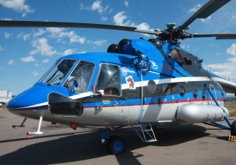
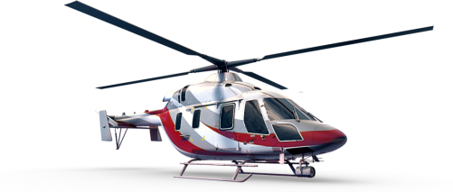
Ми-8/17
БАЗОВЫЕ УСЛОВИЯ:
Ставка аренды, руб. в мес. с НДС | 3 900 000
Срок аренды, лет | 10
Аванс | 0%
АНСАТ
БАЗОВЫЕ УСЛОВИЯ:
Ставка аренды, руб. в мес. с НДС | 2 300 000
Срок аренды, лет | 10
Аванс | 0%

